Slide 1
Sanaston kasvun tukeminen
Jatkokoulutus

Slide 2
Vieraskieliset oppilaat
Vuoden 2023 lopussa Suomessa asui 558 294 vieraskielistä ihmistä eli henkilöä, jonka äidinkieli on jokin muu kuin suomi, ruotsi tai saame. Joka kymmenes suomalainen on siis vieraskielinen.
Lasten (0-14-vuotiaat) osuus vuoden 2023 lopussa kaikista Suomessa asuvista vieraskielisistä oli 18,4 %.
Oman äidinkielen opetusta annetaan Suomen kouluissa yli 50 eri kielessä.
Notes:
Lähteet:
https://www.stat.fi/tup/suoluk/suoluk_vaesto.html#vaesto-kielen-mukaan
https://vertinet2.stat.fi/verti/graph/Graphserver.aspx?ifile=quicktables/Maahanmuuttajat/kieli_3&lang=3&mimetype=htm
-> Lukumummi tai -vaari on lapselle suomea puhuva aikuinen.

Slide 4
Sanavaraston kasvun tukeminen
Sanasto on tärkein yksittäinen tekijä toisella kielellä opiskeltavissa oppiaineissa menestymiselle: mitä laajempi sanavarasto oppilaalla on, sitä paremmin hän ymmärtää tekstejä.
Sanaston kasvattaminen on käytännössä uusiin sanoihin tutustumista ja niiden käytön vakiinnuttamista eli jo opitun vahvistamista.
Notes:
Ymmärtäminen on mahdollista vain sanaston kautta, ei kieliopin. Lukumummit ja -vaarit varmaan muistavat, kuinka aikoinaan opeteltiin vieraita kieliä – kieliopin kautta. Nykyään painotetaan itse tuottamista.

Slide 6
Mitä ns. sanan osaaminen tarkoittaa?
Sanan osaamiseen liittyy monia puolia, esim.:
sanan merkityksen tietäminen
sanan taivuttaminen oikein
sanan ääntäminen oikein
sanan käyttöön liittyvien tyyliseikkojen tietäminen.
Sanan osaamisessa on eri asteita ja tasoja!
Notes:
Sanan osaaminen ei ole joko-tai eli osaa tai ei osaa, vaan kyse on pikemminkin jatkumosta.
Reseptiivinen sanavarasto = sanat, joiden merkitys tunnistetaan tekstiyhteydestä ilman muita apukeinoja
Produktiivinen sanavarasto = sanat, joita voidaan käyttää kirjoituksessa tai puheessa ilman apuneuvoja

Slide 7
Kulttuurinen tieto
Kulttuurinen tieto tarkoittaa myös ajallista ja maantieteellistä tietoa eli ylipäätänsä kaikkea sitä, mikä tekee asiasta lukijalle tutun.
Tuttuus helpottaa tekstin ymmärtämistä.
Lukeminen ei ole passiivista vastaanottamista. Lukijan oma maailmakuva ja tausta vaikuttavat tekstin tulkintaan.
Lukiessa tekstiin tulee mukaan lukijan oma kieli ja kulttuuri.
Vaikka kielelliset taidot olisivat hyvin korkealla tasolla, voivat jotkut asiat olla haastavia ymmärtämisen kannalta, koska lukijalta puuttuu kulttuurista ja sosiaalista tietoa.
Notes:
tekstin ymmärtämiseen vaikuttaa se, kuinka lähellä teksti on lukijan tuntemaa kulttuuria
tuttu konteksti auttaa tekstin ymmärtämisessä
eri kielialueilla ja eri kulttuureissa on myös erilaisia tekstejä ja teksteihin liittyviä käytänteitä
lukemiseen vaikuttaa siis myös se, millaisiin teksteihin ja lukutilanteisiin lukija on sosiaalistunut
suhde lukemiseen ja lukutaitoon voi vaihdella
millä kielillä luetaan, kuinka paljon luetaan, mitä luetaan

Slide 8
Sanan opettaminen kirjallisuuden avulla
Oppiminen on tehokkainta, jos sanasto koskee oppijan arkea ja elinympäristöä.
On tärkeää oppia myös tavallisten sanojen muodostamia sanayhdistelmiä tai idiomeja (esim. koiranilma, musta hevonen).
Tekstiä lukemalla sanasto muodostaa mielekkäitä yhteyksiä.
Tekstissä sanat esiintyvät taipuneina.
Ääneen lukemisen avulla opitaan kielen ääntämistä, puhemelodiaa eli intonaatiota, puheen rytmiä ja luontevaa painotusta.
Notes:
Lasten- ja nuortenkirjoissa aiheet ovat oppilaita lähellä. Kirjallisuus myös välittää kulttuuria: millainen lapsi tai nuori Suomessa voi olla, mitä meillä tavataan tehdä, mikä on sallittua ja mikä ei.
Kirjallisuuden kautta opitaan epäsuorasti sanastoa. Tämä on monesti tehokkaampaa kuin se, että aikuinen sanoo, mitä opiskellaan, esimerkiksi antamalla sanalistan tai kuva-sanakirjan.
Kirjallisuuden avulla voidaan helposti käydä läpi suomen kieleen liittyviä idiomeja. Idiomit ovat usein kahden sanan yhteenliittymiä, joiden merkitys yhdessä on jotakin muuta kuin sanojen merkitys yksinään. Esimerkiksi: kuumille kiville, mennä itseensä, palaa poroksi. Keksitkö lisää? Idiomit ovat kieli- ja kulttuurisidonnaisia.
Kirjoissa sanat ovat valmiiksi tekstiyhteydessä, mikä helpottaa sanojen painamista mieleen. Sanat eivät koskaan ole muistissa irrallisina yksikköinä, vaan sanat muodostavat verkkoja. Kun oppilas oppii uuden sanan, se linkittyy sellaisiin sanoihin, jotka oppilas jo tietää. Tarinat auttavat muodostamaan näitä verkkoja.
Ääneen lukeminen ja ääneen lukemisen kuuntelu on erityisen tärkeää silloin, kun oppilas tulee kieliympäristöstä, jossa äänteet ovat erilaiset kuin Suomessa. Esimerkiksi japanin kielessä ei esiinny /r/-äännettä.

Slide 9
Paljon opittavaa
sävyerot, esim. lapsi, mukula, kakara
suomessa joet ja ihmiset pitkiä, mutta rakennukset korkeita
ilmaukset, joiden merkitys on jotakin muuta kuin yksittäisten sanojen merkitykset, esim. olla hajua tai vihreä aalto
sanat, joiden kuvaama ilmiö ei ole tuttu, esim. hankikanto
Lyödä luuri korvaan on tuttu ilmaisu monelle, mutta seuraaville sukupolville sen tausta ei välttämättä aukea, koska kännyköissä ei ole erillistä luuriosaa.
Kieleen kuuluvat monimerkityksellisyys
ja erilaiset kielikuvat.
Notes:
Koko kielessä on mukana kulttuurinen tieto.
Hevonen, kaakki
Musta hevonen = yllätysvoittaja
Suomen kielessä sekä joet että ihmiset ovat pitkiä, mutta rakennukset korkeita, sen sijaan englannin kielessä ihmiset ovat rakennusten tapaan korkeita eli käytetään samaa sanaa tall.

Slide 10
KUVAT KÄYTTÖÖN!
Nimetään kuvasta sanoja.
Mitä kuvassa on?
Mitä kuvassa tapahtuu?
Voidaan johdatella myös uusiin sanoihin!
Notes:
Kuvia katsoessa harjoitellaan myös nimeämään, mitä kuvissa tapahtuu (verbejä), ei pelkkiä asioita. Verbisanaston laajuus erottelee alkavaa ja pidemmälle ehtinyttä kielenosaajaa. Kannattaa kiinnittää siis myös teonsanoihin huomiota!
Älkää nimetkö yhdessä vain niitä sanoja, joita oppilas jo osaa, vaan johdattele uusiin sanoihin. Esimerkiksi, jos kuvassa on paloauto, voi tarkastella, mitä muita palo-alkuisia sanoja kuvasta mahdollisesti löytyy (esim. palomies, palotikkaat, paloasema).

Slide 11
Sanaston oppiminen lukutuokioilla
Keskeytetään välillä lukeminen ja varmistetaan, että sanasto on ymmärretty.
Liiallinen sanojen selittäminen voi myös haitata lukukokemusta, joten avainsanojen selittäminen ja juonen ymmärtäminen riittää.
Keskustellaan sisällöstä ja tekstin merkityksestä.
Pysähdytään hankalan sanan kohdalla ja kokeillaan erilaisia sananselitystapoja, esim.:
asian kuvailu omin sanoin.
piirtäminen
samaa tarkoittava sana eli synonyymi
Pyydetään oppijaa kuvailemaan sanan merkitys tai sana omalla äidinkielellään.
Notes:
Oppiminen on kognitiviista toimintaa, jossa oppija käsittelee uutta ja vanhaa tietoa, rakentaa uutta vanhojen merkitysten ja tietorakenteiden pohjalle, liittää uuden aiemmin opittuun
oppiakseen/muistaakseen tietoa prosessoitava pintaa syvemmältä, siten rakentuu monipuolisempi semanttinen verkosto + uusi tieto liittyy aiempiin laajemmin
sisäisten mallien avulla jäsennetään tietoa ja siirretään uusia tietoja ja taitoja uuteen kontekstiin, uusi tieto aktivoi vanhan tiedon ja mukautuu sen kanssa uudeksi tietorakenteeksi

Slide 12
Substantiivit: esineet ja asiat
Jaottelu yläkäsite-alakäsite
Mihin ryhmään sana kuuluu? (esim. koira on eläin)
Mitä muita eläimiä tiedät? (esim. kissa ja kenguru)
Sanahahmo
Mikä toinen sana tulee sanasta mieleen? (esim. sauva > vauva tai maailmanpyörä > maailma ja pyöreä). Saa olla hassujakin asioita!
Yhdyssanat
Mistä sanoista yhdyssana koostuu, mitä yksittäiset sanat tarkoittavat? (esim. tulitikku)
Notes:
Tämä tekniikka perustuu siihen, että sana liitetään jo johonkin muistissa oleviin saman kategorian sanoihin.
Huonekaluja ovat mm. tuoli, pöytä, kirjahylly ja kaappi.
Veitsi, lusikka, haarukka ovat ruokailuvälineitä.
Tämä tekniikka perustuu siihen, että nähdessään tuntemattoman sanan ihminen vaistomaisesti yrittää löytää siitä jotain tuttua. Joskus mielikuvat ovat hyvin hassuja, mikä ei haittaa, sillä huumori auttaa sanan mieleen painamisessa.
Kolmio voi tuoda mieleen sanat kolme ja dolmio.
Sanasta harvinainen voi löytää tutumman sanan nainen.
Tämä tekniikka perustuu siihen, että yhdyssana jaetaan pienempiin osiin. Tällöin huomataan, että yhdyssanan osat voivatkin olla ennestään tuttuja sanoja. Uudet sanat yhdistyvät tuttuihin sanoihin.
Autotalli koostuu sanoista auto ja talli, auringonlasku vastaavasti sanoista aurinko ja lasku.
Vesijohto, vesihiihto ja vesihöyry sisältävät kaikki yleisen sanan vesi.

Slide 13
Harjoitellaan!
Krokotiili käveli laiturin päähän ja hyppäsi saman tien oikean tiikerinloikan veteen. Tämän rannan krokotiili tunsi paremmin kuin kukaan.
Pinnan alla piilossa ei ollut kiviä tai tukkeja. Vieraassa rannassa krokotiilitkin sulahtavat veteen varovaisen hitaasti.
Hannu Hirvonen: Viisisataa kutiavaa hammasta

Slide 14
Verbit: tekemistä ja toimintaa
Mietitään aina ensin perusmuoto ja yksikön taivutukset! ”Menisimmeköhän?” → ”Tämä on mennä. Minä menen, sinä menet, hän menee”
Pantomiimi
Esitetään verbin kuvaamaa toimintaa.
Tunnetila
Pohditaan yhdessä, millainen tunne verbin kuvaamaan tekemiseen liittyy.
Yhteenkuuluvat asiat
Kuka tai mikä voi tehdä verbin kuvaamaa asiaa tai mitä asialla tehdään?
Esim. mitä kaikkea voi kaataa tai missä kaikkialla voi loikoilla
Notes:
Mm. erilaiset liikettä kuvaavat tai liikettä sisältävät verbit voi esittää pantomiimina:
hiippailla
verrytellä
repiä
Tunteita liittyy esim. verbeihin kammota ja höpsötellä.
Yhteenkuuluvat asiat voivat tarkoittaa tässä kohtaa mitä tahansa verbiin liittyvää: tekijää, tekemisen kohdetta, tekopaikkaa…
Verbiin venytellä liittyviä sanoja ovat mm. kuminauha ja raaja.
Verbistä loikoilla tulee helposti mieleen erilaiset loikoilupaikat, kuten sänky, sohva, nojatuoli ja rantatuoli.
Sanat jäävät paremmin mieleen, kun ne liittää liikkeisiin, tunteisiin ja toisiin sanoihin.

Slide 15
Harjoitellaan!
Jänis pelkäsi kettua, se alkoi ihan täristä. Siinä ei ole mitään kummallista, jäniksen kannattaakin pelätä kettua.
Nyt kettu ei kuitenkaan näyttänyt nälkäiseltä, se näytti vain vihaiselta ja harmistuneelta. Sen takia jänis rohkaistui puhumaan ketulle.
Hannu Hirvonen: Viisisataa kutiavaa hammasta

Slide 16
Adjektiivit: piirteitä ja ominaisuuksia
Vastakohdat
Mietitään sanalle vastakohta ja mitä se tarkoittaa.
Vertailu
Taivutetaan sanaa vertailumuodoissa.
Nopea – nopeampi – nopein
Uskomaton – uskomattomampi - uskomattomin
Mielikuvaharjoitukset
Suljetaan silmät ja mietitään, miltä kyseinen adjektiivi voisi tuntua.
Notes:
1. Vastakohtia voivat olla esim. kylmä vs. kuuma, vitivalkoinen vs. pikimusta ja paloturvallinen vs. helposti syttyvä.
2. Tässä sananselitystekniikassa ei ole tarkoitus opetella suomen kielen vertailumuotoja, vaan tarkoitus on auttaa lasta muistamaan adjektiivin merkitys yhdistämällä se muihin sanoihin. Esim. sana pieni. Hiiri on pieni, mutta kärpänen on pienempi ja kirppu pienin.
3. Tässä tekniikassa sana yhdistetään tunneaistimukseen. Voidaan miettiä esim. miltä tuntuu pörröinen kissanpentu tai limainen limalöllö.

Slide 17
Harjoitellaan!
Kettu oli kutsunut jäniksen pesänsä edustalle korttia pelaamaan ja teetä juomaan. Kettu oli hyvin kiitollinen jänikselle metsän rauhoittumisesta.
Karhun hengitys haisi aika lailla. Sen kolo oli tunkkainen kuin vanha saapas.
Hannu Hirvonen: Viisisataa kutiavaa hammasta

Slide 18
Sanaston oppiminen
Muista pysähtyä niiden sanojen kohdalla, joita epäilet tuntemattomiksi tai vaikeiksi!
Rohkaise lasta kysymään!
Pyydä lasta selittämään itse sanoja!

Slide 19
Tärkeintä saada kielenoppija
puhumaan ja ajattelemaan!
Paljon keskustelua!

Slide 20
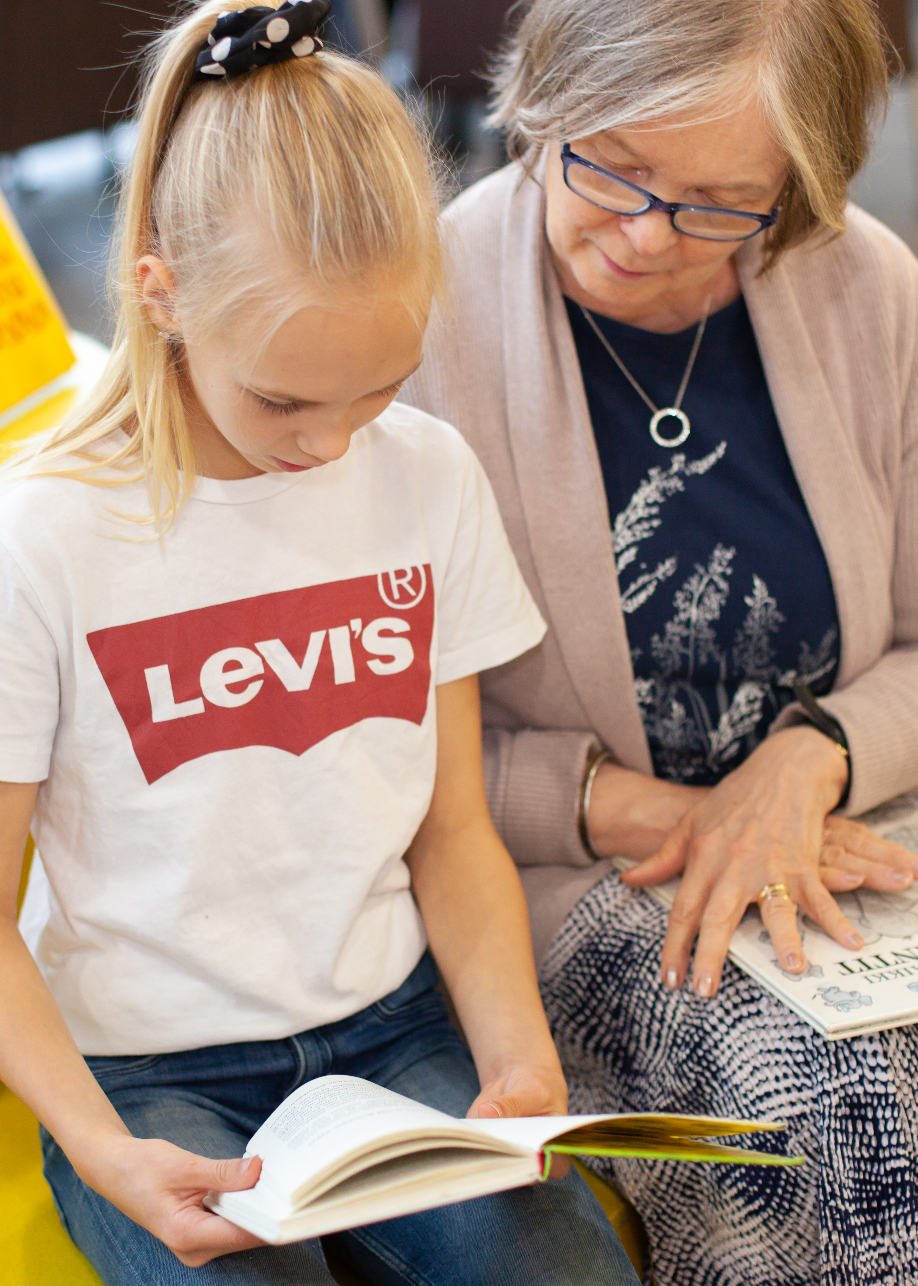
Mitä jäi mieleen? Kysyttävää? Ajatuksia?

